Slide 1
Задание 6
Производная, первообразная

Slide 2
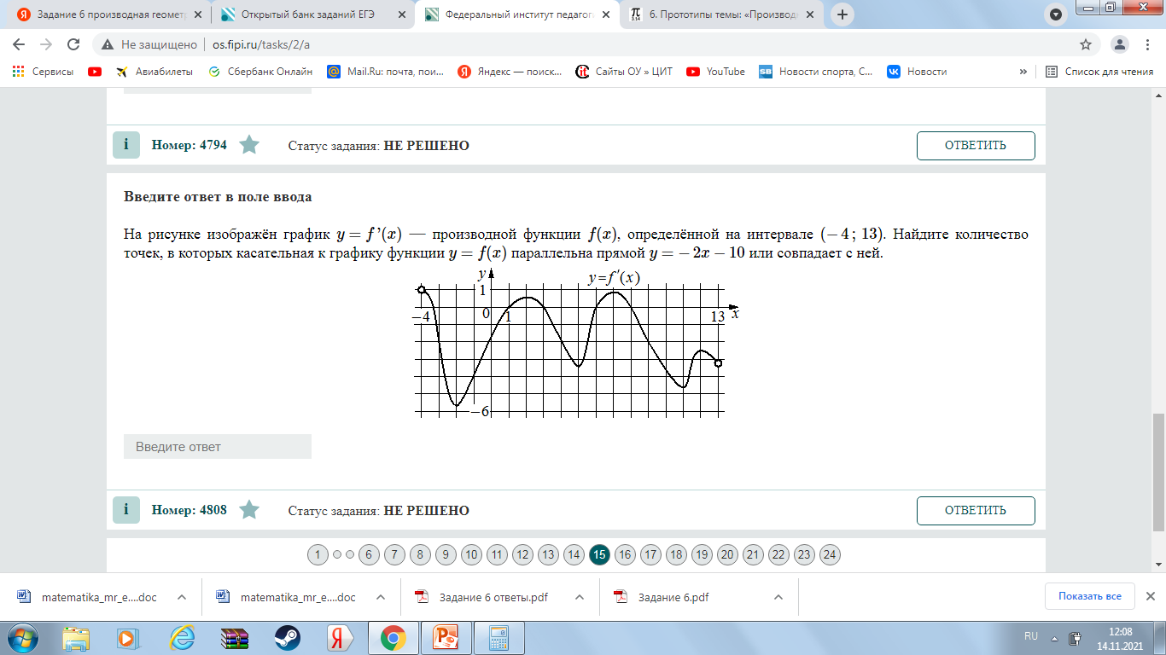

Slide 3
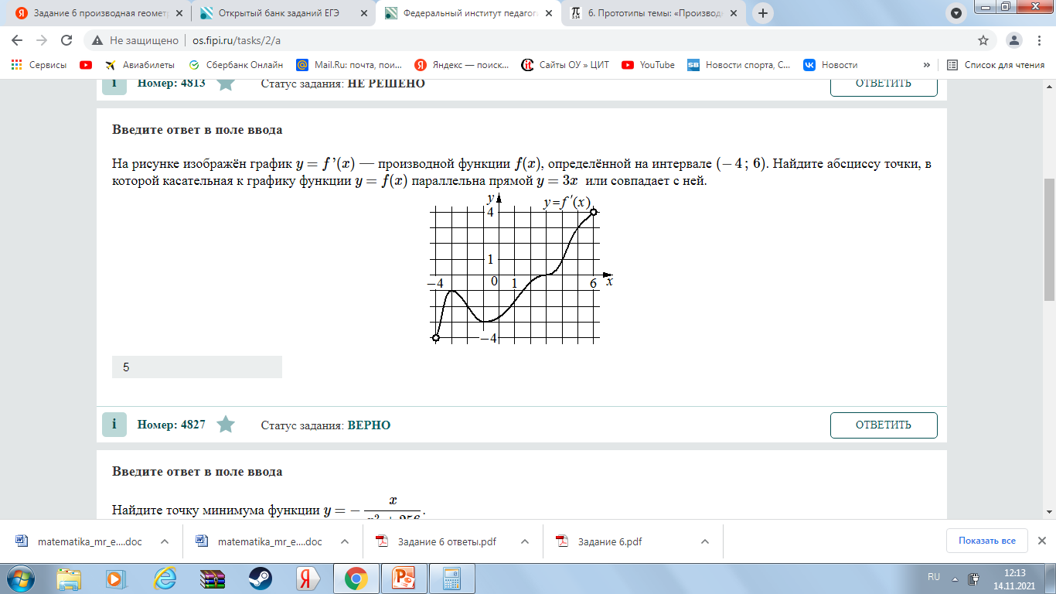

Slide 4
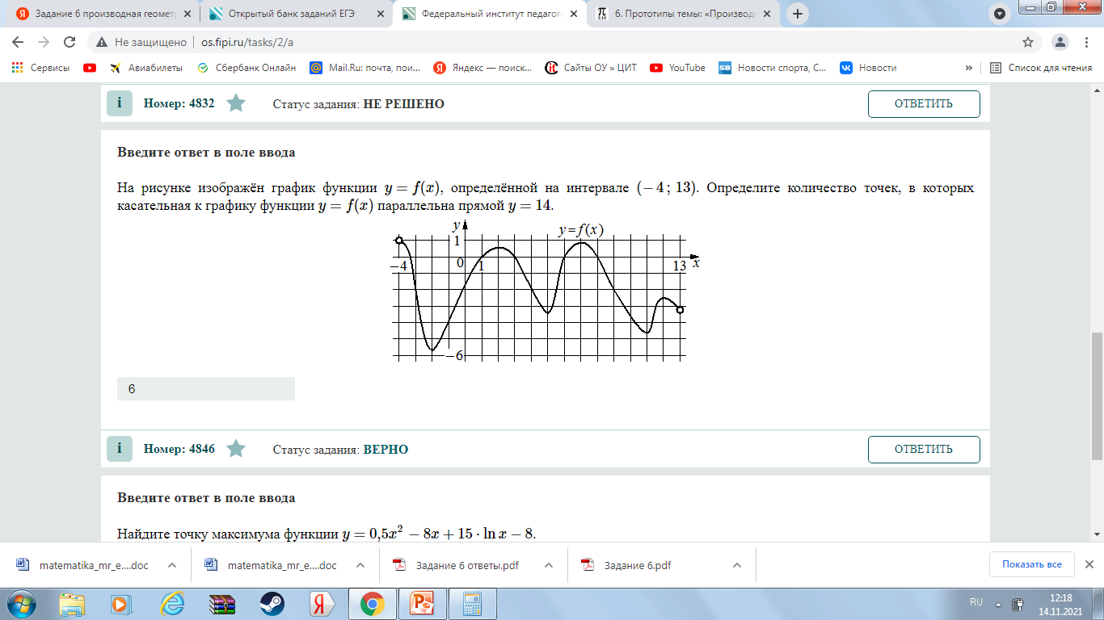

Slide 5
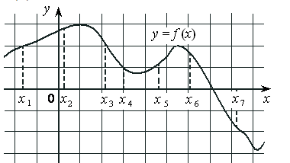
На рисунке изображен график дифференцируемой функции у=f(х) и отмечены семь точек на оси абсцисс. В скольких из этих точек производная функции f(х) положительна?

Slide 6
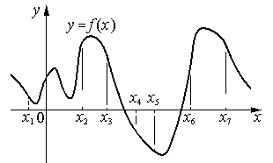
На рисунке изображен график дифференцируемой функции у=f(х) и отмечены семь точек на оси абсцисс. В скольких из этих точек производная функции f(х) отрицательна?

Slide 7
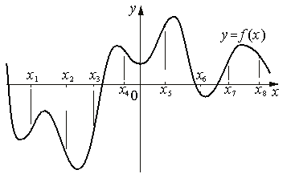
На рисунке изображен график дифференцируемой функции у=f(х) и отмечены семь точек на оси абсцисс. В скольких из этих точек производная функции f(х) отрицательна?

Slide 8
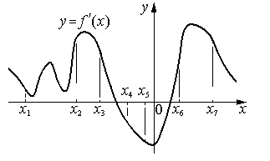
На рисунке изображен график у=f′(х) – производной функции f(х). На оси абсцисс отмечено семь точек. Сколько из этих точек лежит на промежутках возрастания функции f(х)?

Slide 9
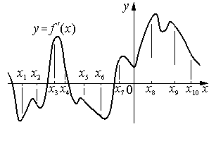
На рисунке изображен график у=f′(х) – производной функции f(х). На оси абсцисс отмечено семь точек. Сколько из этих точек лежит на промежутках убывания функции f(х)?

Slide 10
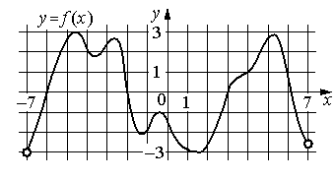
На рисунке изображен график функции у=f(х), определенной на интервале (-7;7). Определите количество целых точек, в которых производная функции положительна.

Slide 11
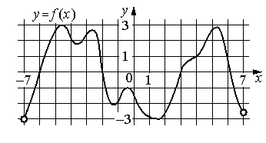
На рисунке изображен график функции у=f(х), определенной на интервале (-7;7). Определите количество целых точек, в которых производная функции отрицательна.

Slide 12
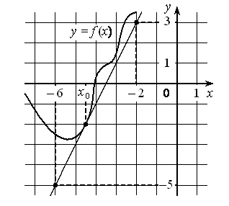
На рисунке изображен график дифференцируемой функции у=f(х) и касательная к нему в точке с абсциссой х0. Найдите значение производной функции f(х) в точке х0.

Slide 13
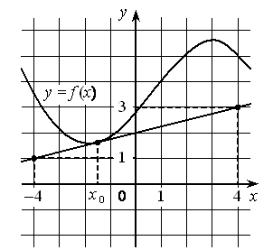
На рисунке изображен график дифференцируемой функции у=f(х) и касательная к нему в точке с абсциссой х0. Найдите значение производной функции f(х) в точке х0.

Slide 14
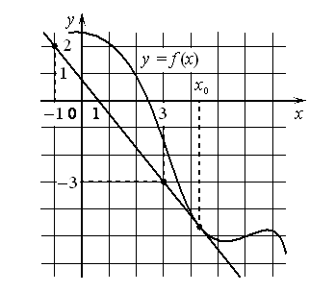
На рисунке изображен график дифференцируемой функции у=f(х) и касательная к нему в точке с абсциссой х0. Найдите значение производной функции f(х) в точке х0.

Slide 15
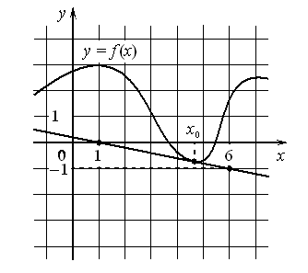
На рисунке изображен график дифференцируемой функции у=f(х) и касательная к нему в точке с абсциссой х0. Найдите значение производной функции f(х) в точке х0.

Slide 16
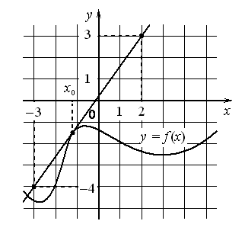
На рисунке изображен график дифференцируемой функции у=f(х) и касательная к нему в точке с абсциссой х0. Найдите значение производной функции f(х) в точке х0.

Slide 17
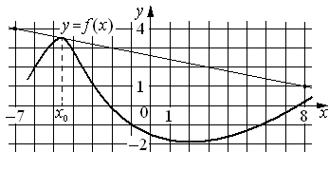
На рисунке изображен график дифференцируемой функции у=f(х) и касательная к нему в точке с абсциссой х0. Найдите значение производной функции f(х) в точке х0.

Slide 18
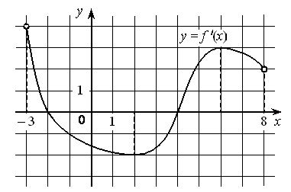

На рисунке изображен график функции у=$f^{′}$(х), определенной на интервале (-3;8). Найдите точку минимума функции f(х).

Slide 19
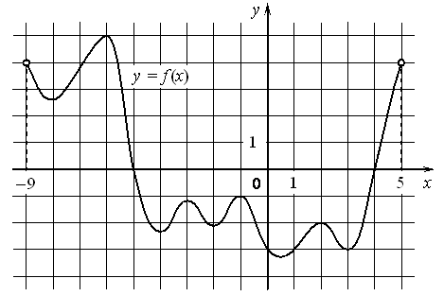
На рисунке изображен график функции у=f(х), определенной на интервале (-9;5). Найдите количество точек, в которых производная функции f(х) равна 0.

Slide 20
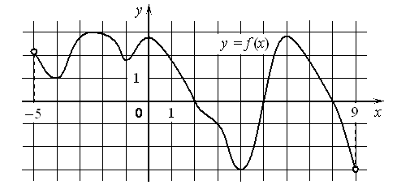
На рисунке изображен график функции у=f(х), определенной на интервале (-5;9). Найдите количество точек, в которых производная функции f(х) равна 0.

Slide 21
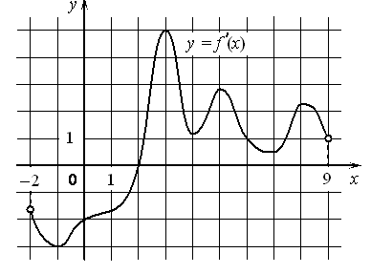

На рисунке изображен график у=$f^{′}$(х) производной функции f(х), определенной на интервале (-2;9). В какой точке отрезка [2;8] функция f(х) принимает наименьшее значение?

Slide 22
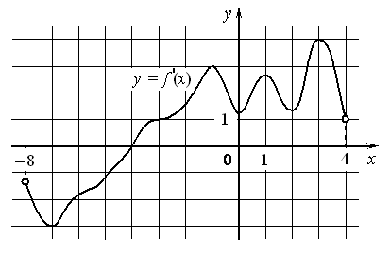

На рисунке изображен график у=$f^{′}$(х) производной функции f(х), определенной на интервале (-8;4). В какой точке отрезка [-2;3] функция f(х) принимает наименьшее значение?

Slide 23
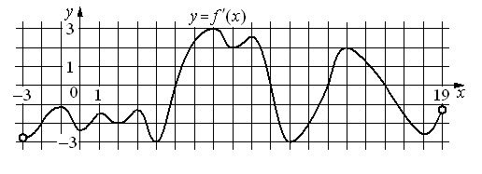

На рисунке изображен график у=$f^{′}$(х) - производной функции f(х), определенной на интервале (-3;19). Найдите количество точек максимума функции f(х), принадлежащих отрезку [-2;17].

Slide 24
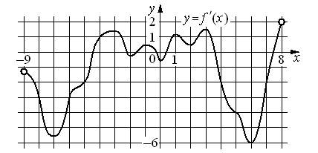

На рисунке изображен график у=$f^{′}$(х) - производной функции f(х), определенной на интервале (-9;8). Найдите количество точек максимума функции f(х), принадлежащих отрезку [-7;5].

Slide 25
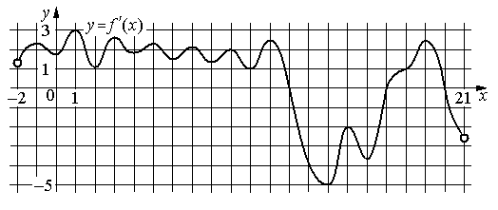

На рисунке изображен график у=$f^{′}$(х) - производной функции f(х), определенной на интервале (-2;21). Найдите количество точек максимума функции f(х), принадлежащих отрезку [-1;16].

Slide 26
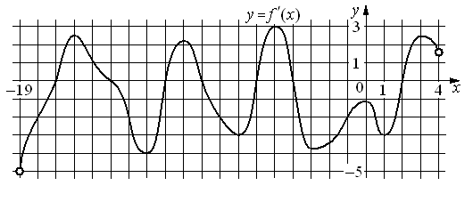

На рисунке изображен график у=$f^{′}$(х) - производной функции f(х), определенной на интервале (-19;4). Найдите количество точек минимума функции f(х), принадлежащих отрезку [-18;3].

Slide 27
